Slide 1
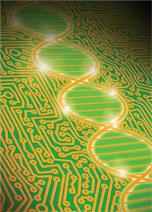
ОСНОВНІ НАПРЯМКИ СУЧАСНОЇ БІОТЕХНОЛОГІЇ

Slide 2
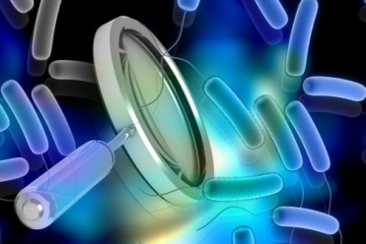
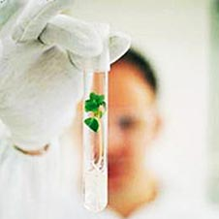
Біотехнологія — це сукупність промислових методів, які застосовують для виробництва різних речовин із використанням живих організмів, біологічних процесів чи явищ.
Сам термін «біотехнологія» з’явився в 70-х роках XX ст. (біос — життя; технос — мистецтво, майстерність; логос — слово, вчення), хоча біотехнологічні принципи людина розробила вже давно (використання життєдіяльності мікроорганізмів для випікання хліба, виготовлення сиру та інших молочних продуктів, виноробства, пивоварення).

Slide 3
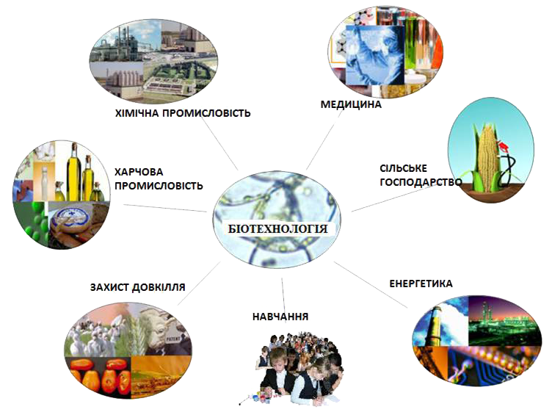

Slide 4
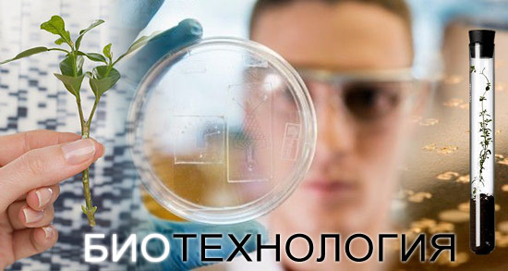
Біотехнологію умовно поділяють на два підрозділи: традиційна (куди входить технологічна мікробіологія, а також технічна, біохімічна та інженерна ензимологія) і нова (куди входять генетична та клітинна інженерія).
Одним з найбільш перспективних напрямків традиційної біотехнології є використання мікроорганізмів як один із засобів захисту рослин від шкідників. Розвиток цього напрямку зумовлюється багатьма вадами пестицидів та інших засобів захисту рослин.

Slide 5
Методи біотехнології:
Синтез генів поза організмом(синтез генів)
Виділення з клітини та перебудова окремих генів або їх частин(генна інженерія )
Копіювання та розмноження виділених та синтезованих генів.
Введення генів та їхніх груп у геном інших організмів.
Поєднання різних геномів в одній клітині

Slide 6
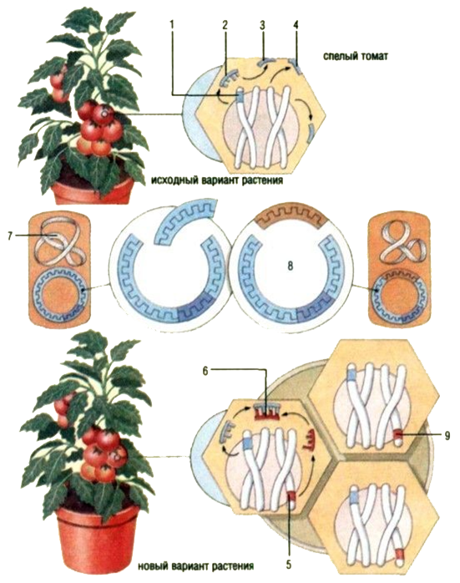
Генна інженерія
Генна інженерія – прикладна галузь молекулярної генетики та біохімії. Її завдання – це розробки методів перебудови геномів організмів.

Slide 7
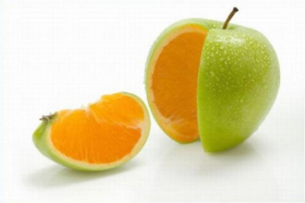
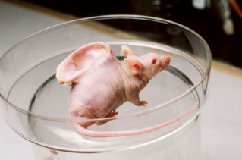
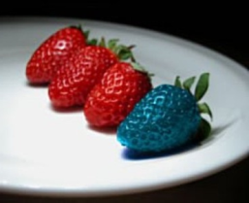
Суть генної інженерії полягає в штучному створенні (хімічний синтез, перекомбінації відомих структур) генів з конкретними необхідними для людини властивостями й уведенні його у відповідну клітину (на сьогодні це частіше за все бактеріальні клітини, наприклад кишкова паличка) — створення «штучної» бактерії — лабораторії з виготовлення необхідного для людини продукту.

Slide 8
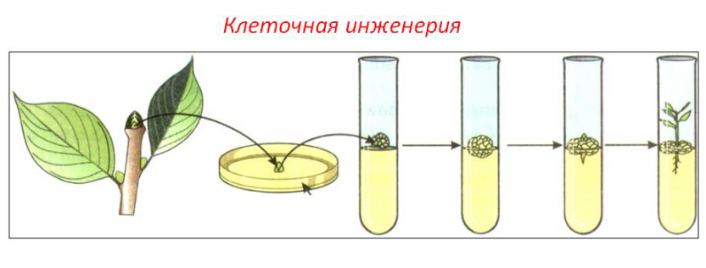
Клітинна інженерія
Клітинна інженерія – галузь біотехнології, у якій застосовуються методи виділення клітин з організму і перенесення на штучні поживні середовища, де продовжується їх життєдіяльність. Її завданнями є: отримання соматичних клітин різних видів, створення культурних клітин (тканин) для отримання цінних речовин.

Slide 9
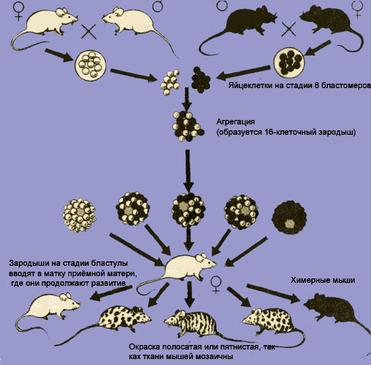
Химерні організми
Химерні тварини - це генетичні мозаїки, що утворяться в результаті об'єднання бластомерів від ембріонів з різними генотипами.

Slide 10
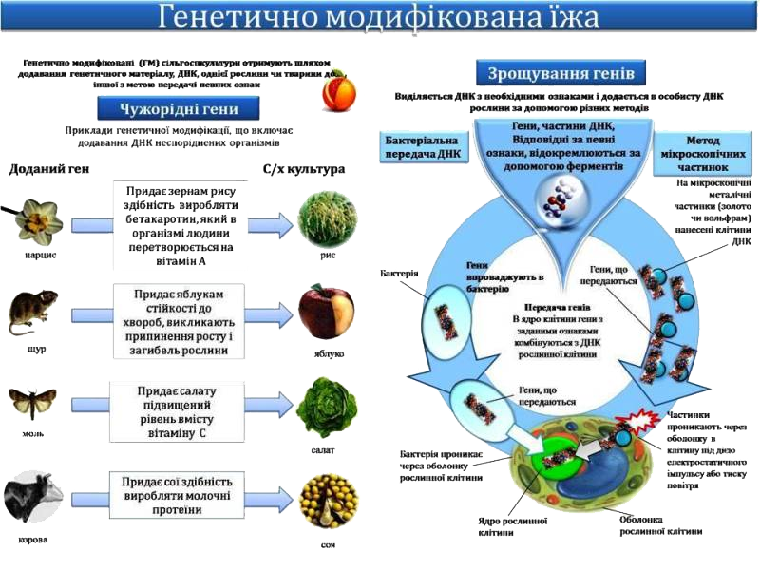
Трансгенні організми

Slide 11
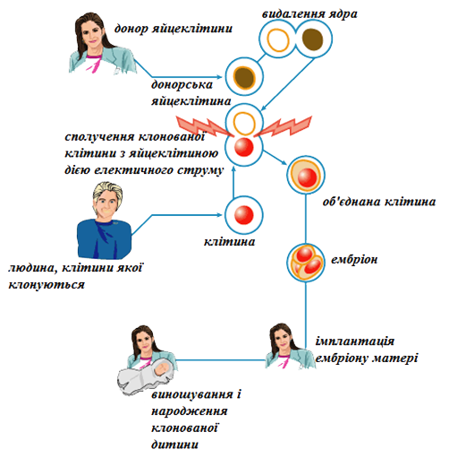
Клонування
Клонування – перспективний напрям клітинної інженерії.
Клон – сукупність клітин або особин, що виникли від спільного предка нестатевим шляхом.

Slide 12
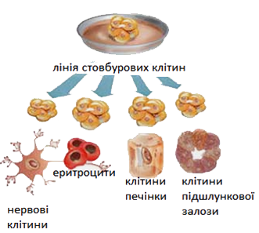
Стовбурові клітини
Стовбурові клітини, також відомі як штамові клітини — це первинні клітини, що зустрічаються в усіх багатоклітинних організмах. Ці клітини можуть самовідновлюватися шляхом поділу клітини, а також можуть диференціюватися в досить велику кількість спеціалізованих типів клітин.

Slide 13
Біотехнологія застосовується навколо нас у багатьох предметах щоденного вжитку — від одягу, який ми носимо, до сиру, який ми споживаємо. Протягом століть фермери, пекарі та пивовари використовували традиційні технології для зміни та модифікації рослин та продуктів харчування — пшениця може слугувати найдавнішим прикладом, а нектарин — одним з останніх. Сьогодні біотехнологія використовує сучасні наукові методи, які дозволяють покращити чи модифікувати рослини, тварини, мікроорганізми з більшою точністю та передбачуваністю.

